Slide 1





LỚP CÔ THẢO – THẦY SANG
VẬT LÝ

Slide 2
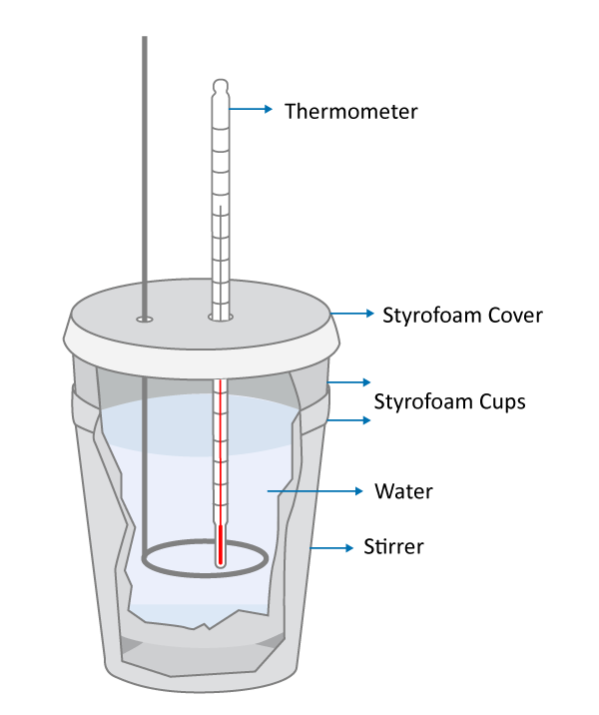
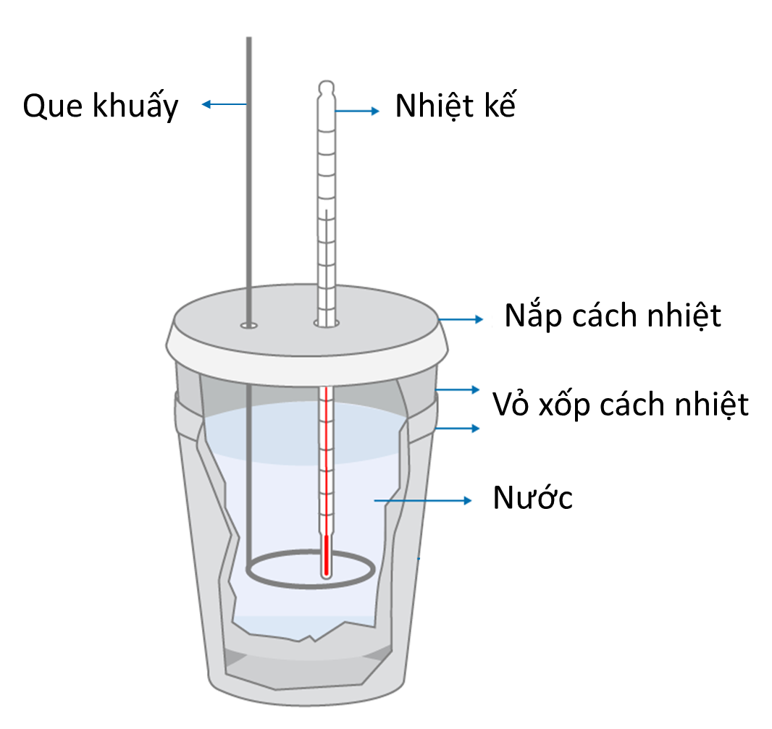
Que khuấy
Nhiệt kế
Nắp cách nhiệt
Vỏ xốp cách nhiệt
Nước

